Slide 1

淘宝架构变迁
@子柳 2012-08

Slide 2
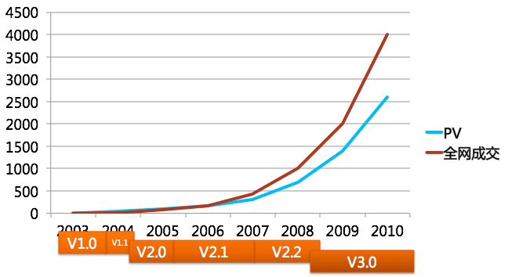
时间线

Slide 3

背景
B2B-Alibaba
B2C-Amazon
C2C-eBay（2003年eBay正忙着收购易趣）

Slide 4
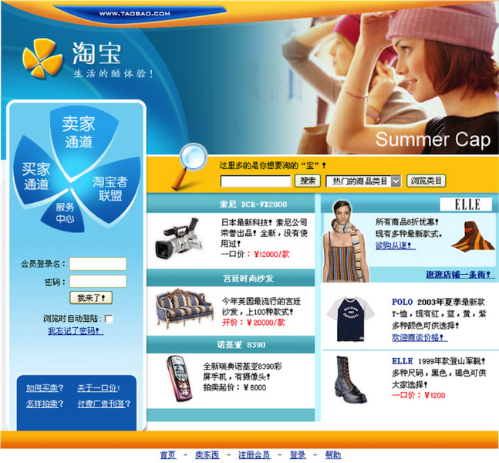
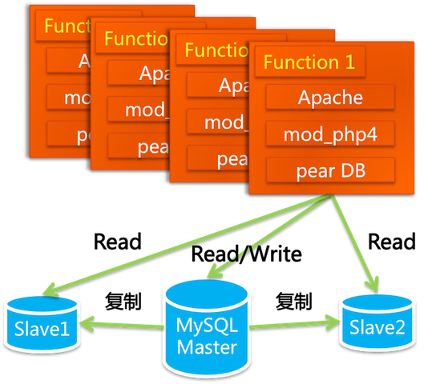
神话的开头
创业团队（8人）
湖畔花园
LAMP（2000$买的）
admin、论坛
交易类型
读写分离

Slide 5
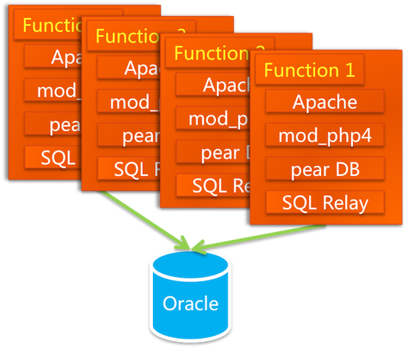
第一个危机
MySQL撑不住了
换Oracle
中间件
中间件撑不住了
存储撑不住了

Slide 6
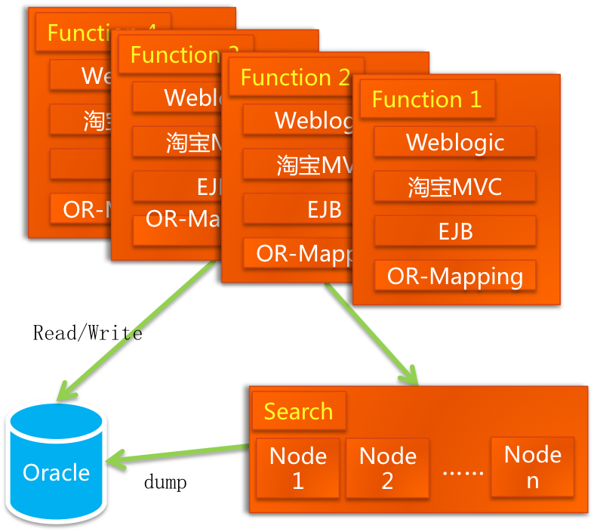
脱胎换骨
PHP到Java
加入搜索引擎
如何选择开发团队
如何快速重构系统
member.taobao.com
member1.taobao.com

Slide 7
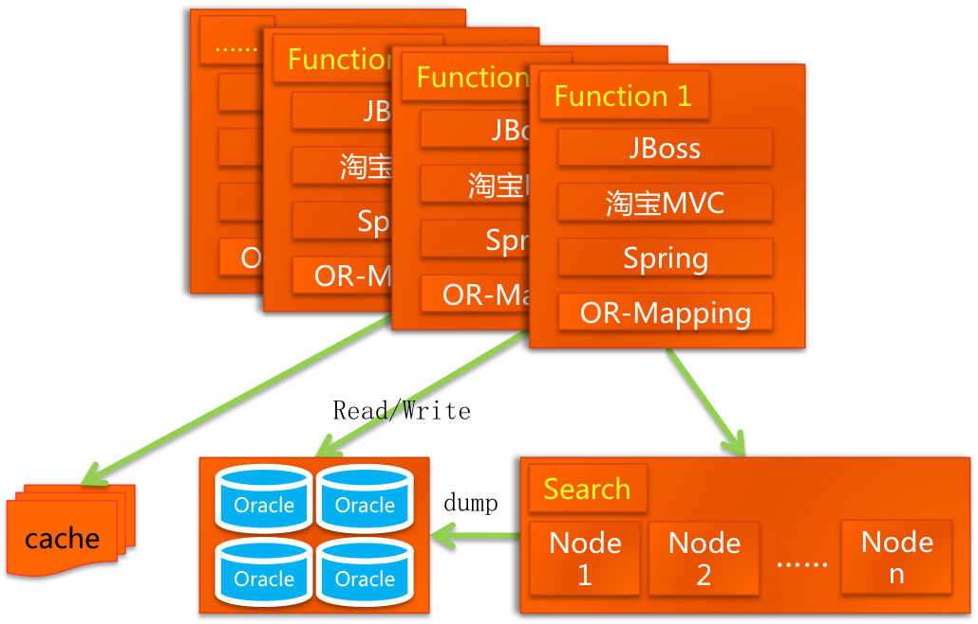
进化
性能、容量、成本
分库
缓存
CDN
Weblogic --> Jboss
弃用EJB

Slide 8
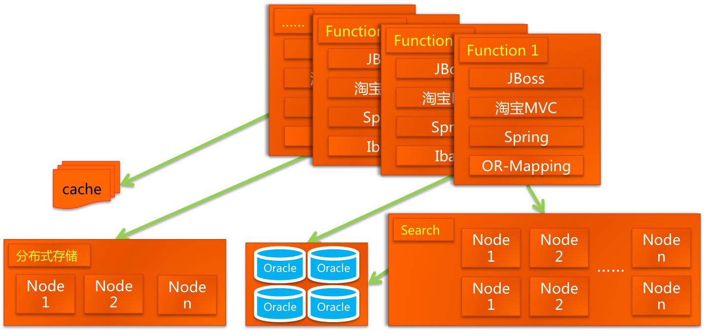
创造技术
存储，永远不够用
性能，永远不够高
TFS
Tair

Slide 9
第二个危机
Oracle连接数到极限了
系统耦合性太强
开发人员几百位
新业务的发展

Slide 10
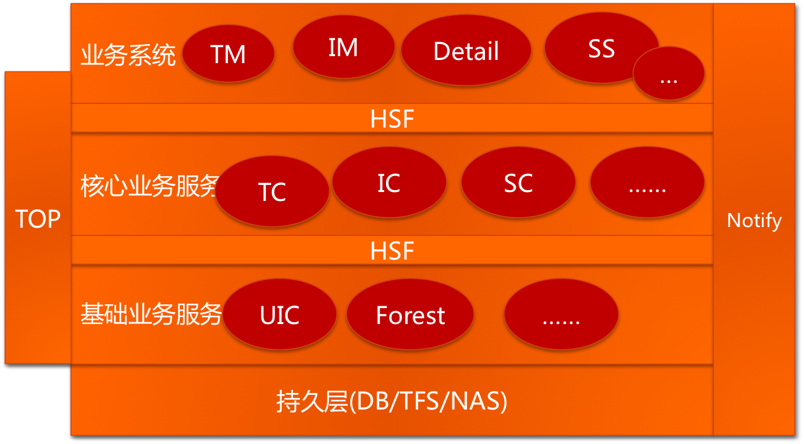
走进新时代
服务化
应用透明伸缩
数据透明伸缩
中间件
Session框架
开放平台
百花齐放

Slide 11
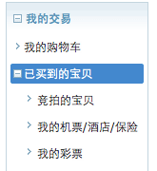
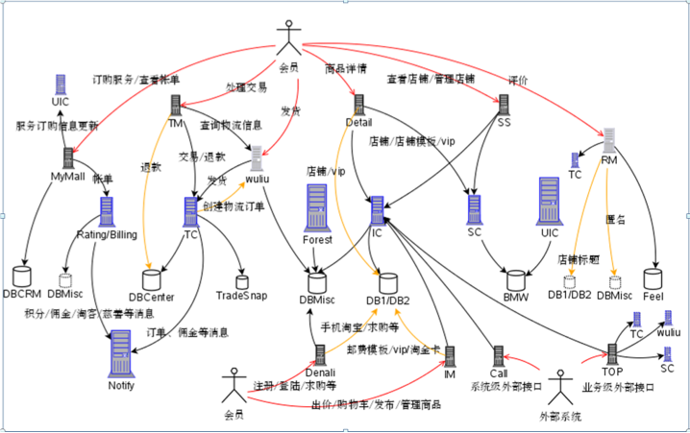
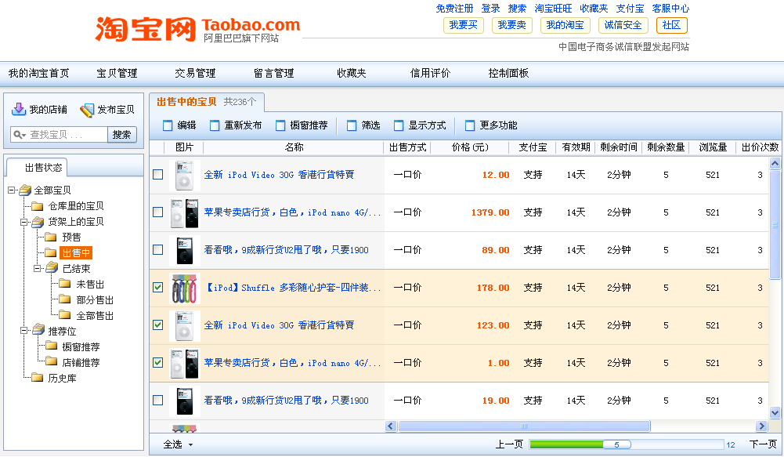
弯路
NAS作为数据库存储
Ajax早期的应用，挑战用户习惯
新老业务的统一
服务化的粒度

Slide 12
谢谢
给个好评吧， 亲！
weibo.com/ziliu @子柳
weibo.com/tbut @淘宝技术大学

